Slide 1
《万有引力与宇宙航行》习题课
朝阳区线上课堂·高一物理
北京市第八十中学 赵艳红

Slide 2
一、万有引力定律的理解
1．内容：自然界中任何两个物体都相互吸引，引力的方向在它们的连线上，引力的大小与物体的质量m₁和m₂的乘积成正比，与它们之间距离r的二次方成反比．
2．表达式：F＝_______.
引力常量G由英国物理学家卡文迪什测量得出，通常取 G ＝ 6.67 × 10⁻¹¹ N·m²/kg².
用此公式求万有引力大小时，两物体应能看做质点。所以对于实际物体而言，当距离趋于零的时候，已经不能看做质点，此时公式就不再适用了。
(1)当两个物体间的距离比物体本身大得多时，可用此公式近似计算两物体间的万有引力．
(2)质量分布均匀的球体间的相互作用，可用此公式计算，式中r是两个球体球心间的距离．
Notes:
均匀球体球心间距离，如果距离趋于零公式不再适用

Slide 3
【例】对于质量为M和质量为m的两个物体间的万有引力的表达式 ，下列说法正确的是( )
AC
A．公式中的G是引力常量，它是由实验得出的，而不是人为规定的 B．当两个物体间的距离r趋于零时，万有引力趋于无穷大
C．M和m所受引力大小总是相等的
D．两个物体间的引力总是大小相等、方向相反的，是一对平衡力

Slide 4
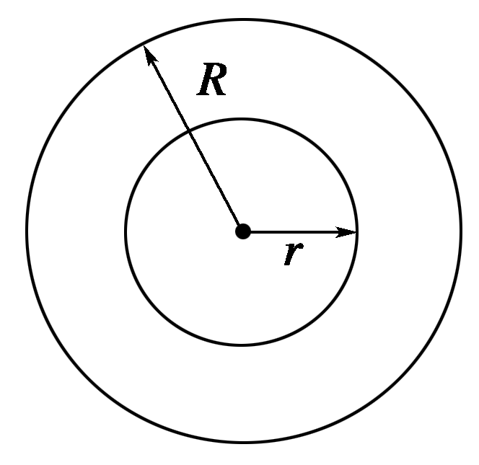
【例】如图所示，一个质量均匀分布、半径为R的球体对球外质点P 的万有引力为F，如果在球体中央挖去半径为r的球体，且 ，则原球体剩余部分对质点P 的万有引力变为多少？
P

Slide 5
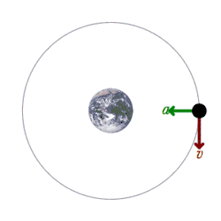
二、天体问题两个模型 ——“天上”与“地上”
模型一“天上”：环绕运动
万有引力提供向心力
例如：卫星绕着地球转，行星绕着太阳转……

Slide 6
思考：对于绕地球做匀速圆周运动的人造卫星：
（1）离地面越高，线速度越
（2）离地面越高，角速度越
（3）离地面越高，周期越
(4）离地面越高，向心加速度越
（5）离地面越高，向心力越
小
小
大
小
小

Slide 7
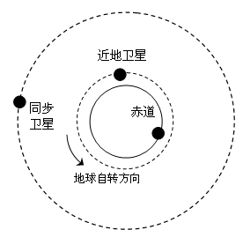
三种最常见的卫星：
近地卫星： 轨道半径近似等于地球半径，速率v=7.9km/s，周期T=85min。在所有绕地球做匀速圆周运动的人造卫星中是线速度最大，周期最短。
同步卫星： 相对地球静止。在地球赤道上方，周期与地球自转周期相同均为24小时。
月球
月球 ： 周期T = 1个月(准确27.3天）
Notes:
神舟六号飞船的运行轨道离地面的高度为345 km，线速度约7.6km/s，周期约90min。

Slide 8
【例】若已知地球的一个卫星绕地球做匀速圆周运动，运转的轨道半径为r，周期为T，万有引力常量为G，则可求（ ）
A.该卫星的质量
B.地球的质量
C.该卫星的线速度
D.地球的平均密度
BC

Slide 9
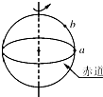
二、天体问题两个模型 ——“天上”与“地上”
模型二:“地上” 物体随地球自转（角速度与地球角速度一致）
取静止在地球表面的物体
——万有引力与支持力的合力提供物体随地球自转的向心力
F_{万}
F_{N}
如果忽略地球自转ω=0则

Slide 10
【例】万有引力定律揭示了天体运动规律与地上物体运动规律具有内在的一致性。
用弹簧秤称量一个相对于地球静止的小物体的重量，随称量位置的变化可能会有不同的结果。已知地球质量为M，自转周期为T，万有引力常量为G。将地球视为半径为R、质量均匀分布的球体，不考虑空气的影响。设在地球北极地面称量时，弹簧秤的读数是F₀
a. 若在北极上空高出地面h处称量，弹簧秤读数为F₁，求比值 的表达式，并就h=1.0%R的情形算出具体数值（计算结果保留两位有效数字）;
b. 若在赤道地面称量，弹簧秤读数为F₂，求比值 的表达式。
解析：在地球北极点秤量所称得的重力等于万有引力，即
在地球赤道上秤量所称得的重力等于万有引力减去向心力，即

Slide 11
【例】如图所示，地球赤道上的物体e、近地卫星p和同步卫星q均在赤道平面上绕地心做匀速圆周运动。设e、p、q的圆周运动速率分别为v₁、v₂、v₃，向心加速度分别为a₁、a₂、a₃，则( )
A.v₁＞v₂＞v₃ B.v₁＜v₂＜v₃
C.a₁＞a₂＞a₃ D.a₁＜a₃＜a₂
D
p
q
e

Slide 12
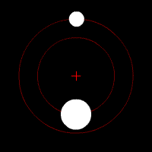
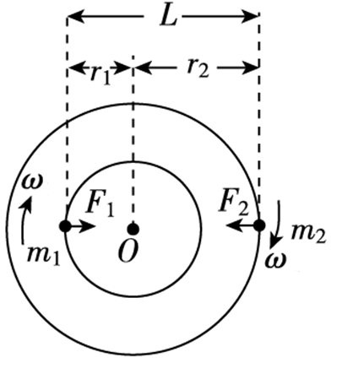
三、双星系统问题
当m₁远大于m₂ 双星系统就变成了环绕模型
双星系统：两颗靠得很近的天体绕其连线上的某点做匀速圆周运动。
特点：1.两天体之间的万有引力提供向心力
2.两天体周期和角速度相等
r₁＋r₂＝L
Notes:
当m₁远大于m₂ 双星系统就变成了环绕模型

Slide 13
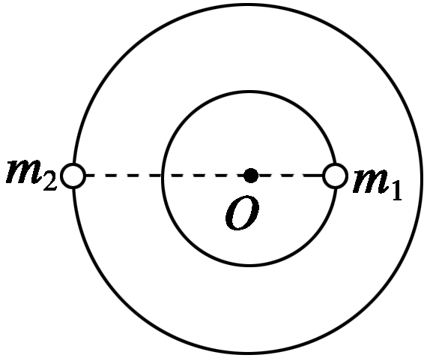
【例】如图所示，两颗星球组成的双星，在相互之间的万有引力作用下，绕连线上的O点做周期相同的匀速圆周运动，现测得两颗星之间的距离为L，质量之比为m₁∶m₂＝3∶2，下列说法中正确的是( )
C
A.m₁、m₂做圆周运动的线速度之比为3∶2
B.m₁、m₂做圆周运动的角速度之比为3∶2
r₁＋r₂＝L
m₁、m₂运动的线速度分别为v₁＝r₁ω，v₂＝r₂ω，
故v₁∶v₂＝r₁∶r₂＝2∶3.

Slide 14
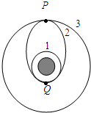
四、发射与变轨问题
某次发射一颗同步卫星的发射过程示意图如图所示，先将卫星发射至近地圆轨道1，然后经点火，使其沿椭圆轨道2运行，最后再一次点火，将卫星送入同步圆轨道3。
两次点火的作用是什么？

Slide 15
【例】2013年5月2日凌晨0时06分，我国“中星11号”通信卫星发射成功。“中星11号”是一颗地球同步卫星，它主要用于为亚太地区等区域用户提供商业通信服务。如图为发射过程的示意图，先将卫星发射至近地圆轨道1，然后经点火，使其沿椭圆轨道2运行，最后再一次点火，将卫星送入同步圆轨道3。轨道1、2相切于Q点，轨道2、3相切于P点，则当卫星分别在1、2、3轨道上正常运行时，以下说法正确的是( )
D
A.卫星在轨道3上的速率大于在轨道1上的速率
B.卫星在轨道3上的角速度大于在轨道1上的角速度
C.卫星在轨道1上经过Q点时的速度大于它在轨道2上经过Q点时的速度
D.卫星在轨道2上经过P点时的速度小于它在轨道3上经过P点时的速度
速率从大到小排列为：v_{2Q}＞v_{1Q}＞v_{3P}＞v_{2P}
v_{1Q} v_{2Q} v_{2P} v_{3P} 大小关系？

Slide 16
小结
一、万有引力定律的理解
二、天体问题两个模型
三、双星系统问题
四、发射与变轨问题

Slide 17
谢谢您的观看
北京市朝阳区教育研究中心 制作

